Slide 1
SISTEM KEAMANAN JARINGAN

Slide 2












Slide 3
FIRE WALL

Slide 4
FIRE WALL
Adalah mekanisme kontrol akses pada level jaringan,
Aplikasi Penghambat yang dibangun untuk memisahkan jaringan privat dengan jaringan publik (Internet)
Aplikasi diimplementasikan pada : Router Access, ataupun Server Access atau beberapa Router Acess ataupun beberapa Server Access
Menggunakan suatu (rule)/Policy berupa daftar akses (Access List), dan metode lain untuk menjamin keamanan jaringan privat

Slide 5


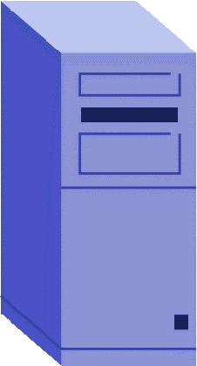



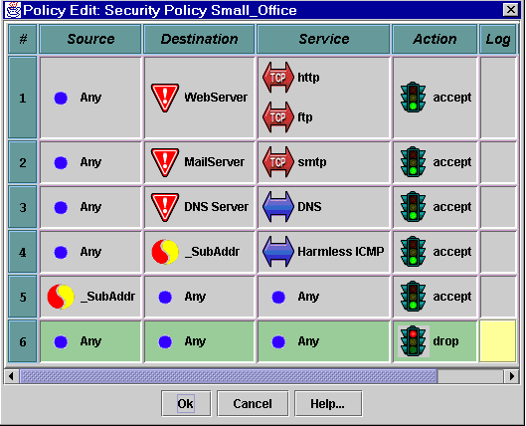
TUJUAN IMPLEMENTASI FIREWALL
Router
Jaringan
Privat
INTERNET
(Public)

Slide 6
TUJUAN IMPLEMENTASI FIREWALL
Rule
Paket IP
Terfilter
INTERNET
Paket IP
Tertolak

Slide 7
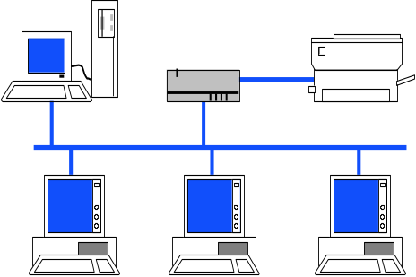


Cara kerja
Dengan meneliti paket-paket yang lewat firewall itu dan mencocokkannya dengan melihat daftar/aturan yang diberikan kepadanya.
Firewalls block certain traffic, while allowing other traffic to pass.
Different types of firewalls pass traffic using different methods
    Packet Filtering
    Proxy
    Connection State Analysis
Boleh lewat mbak ? Nih surat-suratnya
Anak kecil ga boleh keluar.. sudah malam
Firewall

Slide 8
Ada dua tipe utama
Firewalls rules are created to match policy
Rules are based on:
  Routing based filters (Who – siapa)
    Sender and Destination
    berasal dari mana ?
    Mau ke mana ?
    Tidak peduli mau ngapain di sana
  Content based filters (What – mau apa)
    TCP/IP Port numbers and Services
    Apa yang akan kamu lakukan di sana ?
    Tidak semudah yang nomer 1, sebab kadang-kadang bisa ditipu seorang client

Slide 9
Dua pendekatan aturan
Default allow
  Mengijinkan semua lewat kecuali yang terdaftar
  Place roadblocks/watch gates along a wide open road.
Default deny
  Semua dilarang lewat kecuali yang terdaftar
  Build a wall and carve paths for everyone you like.

Slide 10
Teknologi Firewall dikategorikan:
Packet-filter-Based (Router, Cisco IOS, dll.) ->Stateless
Statefull packet-filter-based (Checkpoint FW-1, PIX, dll.)
Proxy-based (NAI Gauntled, Axent Raptor, dll.)
Message Based Filtering

Slide 11
Packet-filter-Based Firewall
Prinsip : adalah memperbolehkan (grant) atau membatalkan (deny) terhadap suatu access, dengan beberapa variabel:
- Source Address
- Destination Address
- Protocol (TCP/UDP)
- Port number (Jenis Layanan)

Slide 12
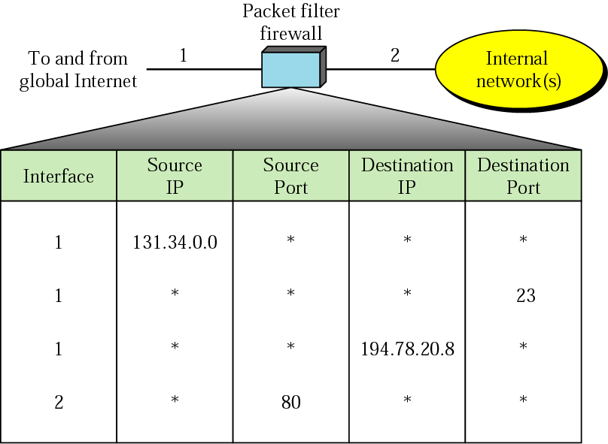

Slide 13
Statefull Packet-filter-Based Firewalls(Statefull packet Inspection)
Prinsip : Penapisan (filter) berdasar skenario protokol (IP, TCP, UDP, ICMP,dll), dengan memperhatikan request dan response.

Slide 14
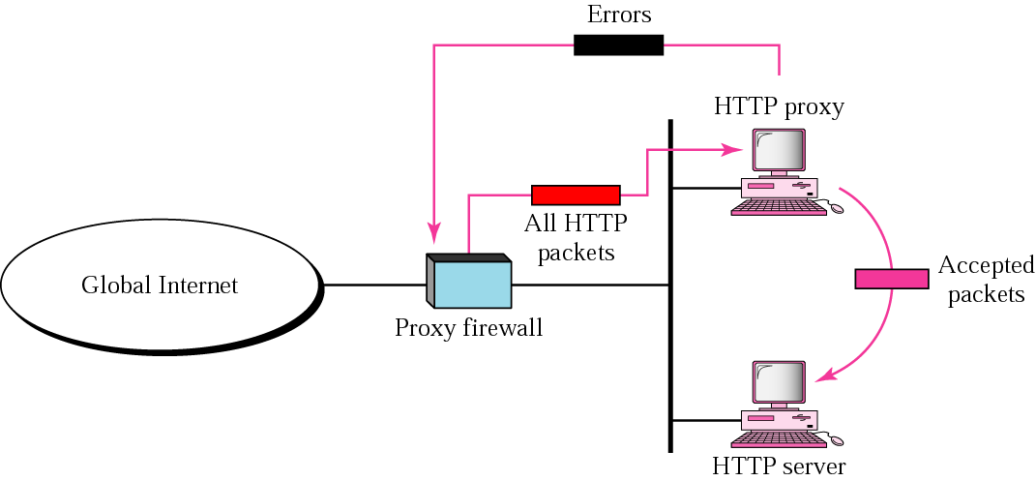
Proxy-Based Firewall

Slide 15
Evaluasi Terhadap Produk FW
Capacity
Features
Administratif interface
Price
Reputation

Slide 16
Kelemahan FW
Serangan DOS (Denial of Service)
Spoofing (memalsu IP, MAC address)
Masquerade (Misal Server palsu)
Memberi konstribusi kemacetan

